Slide 1
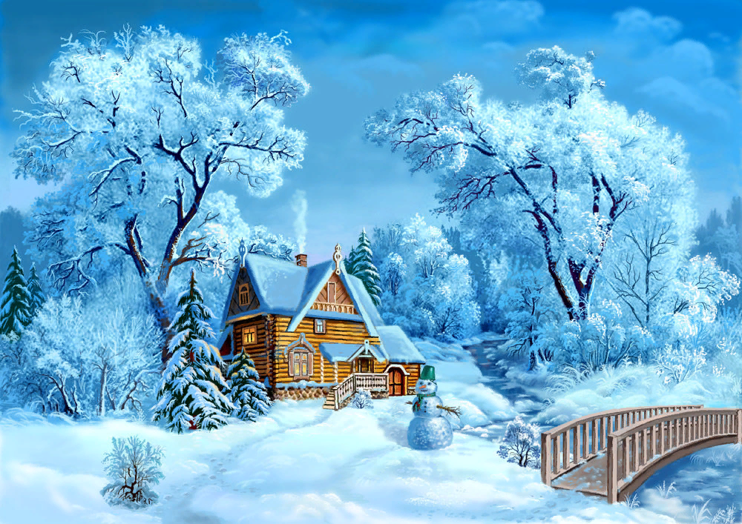
ЗИМА

Slide 2
Приметы зимы

Slide 3
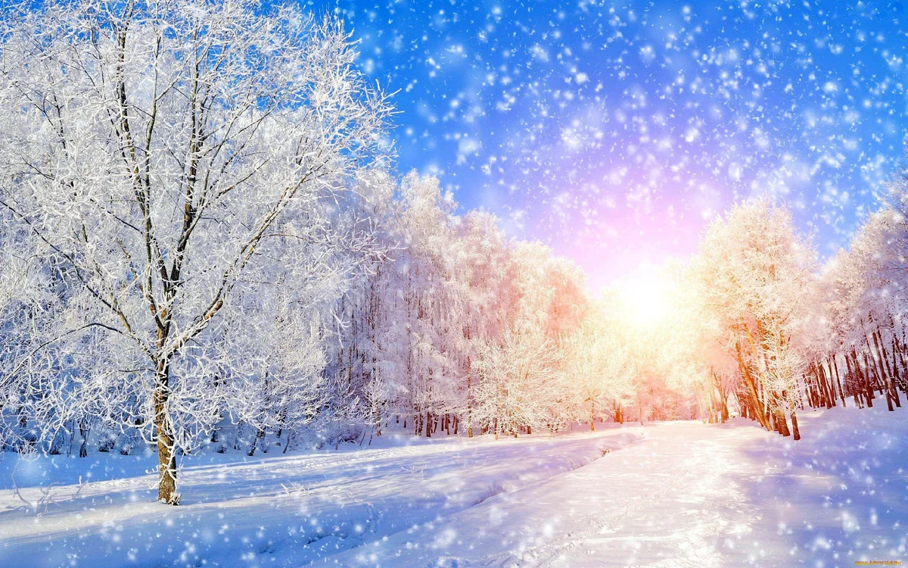
«А что вчера?»
Сегодня снег блестит, а вчера...(блестел)
Сегодня снег падает, а вчера ...
Сегодня снег сверкает, а вчера ...
Сегодня снег тает, а вчера ...
Сегодня снег хрустит, а вчера ...
Сегодня снег идет, а вчера ...
Сегодня снег ложится, а вчера ...
Сегодня снег кружится, а вчера ...

Slide 4
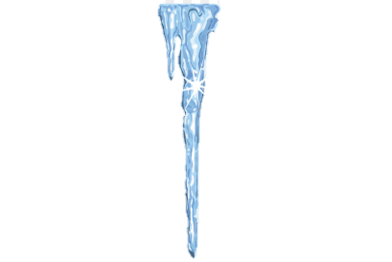
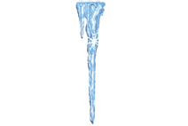
«Сосчитай!»

Slide 5
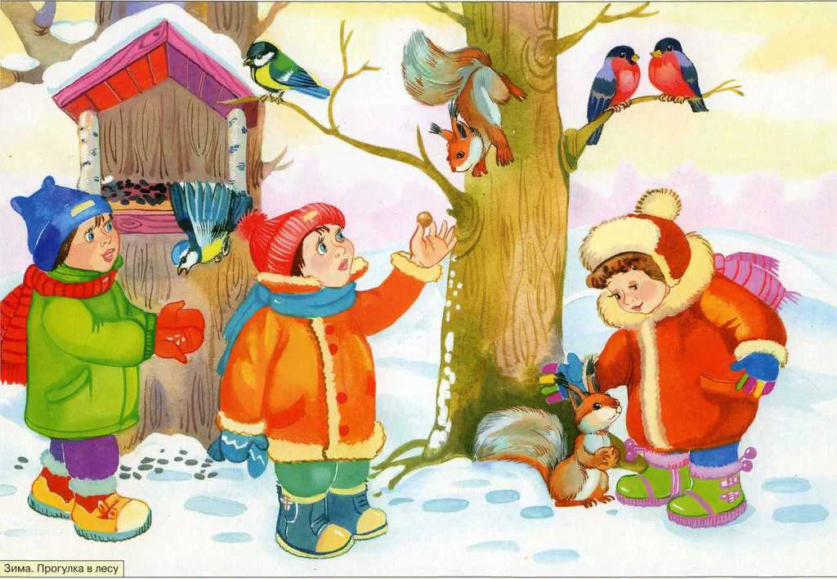
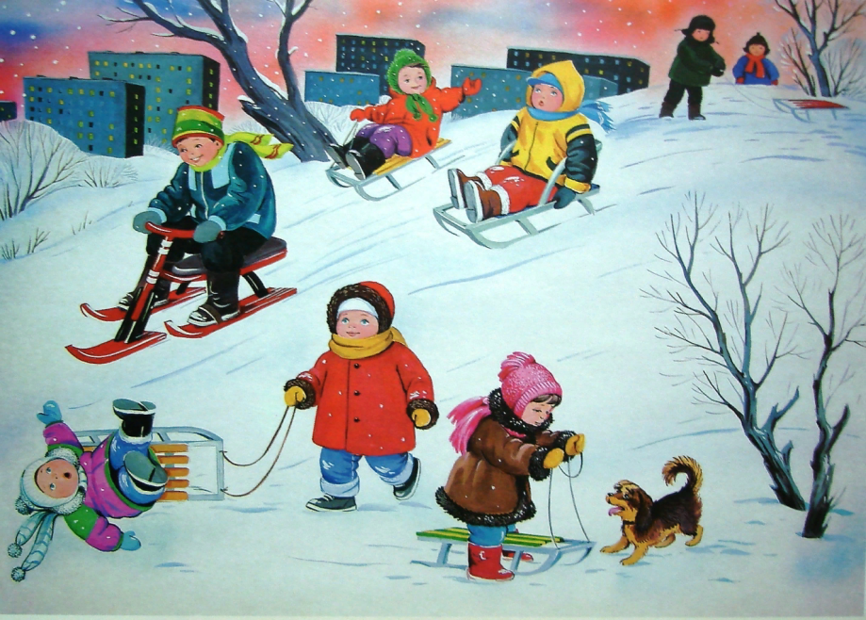
Игра «Назови ласково»
снег — снежок
ветер - ветерок
мороз — морозик
снеговик — снеговичок
зима — зимушка
холод — холодок
сугроб- сугробик
сосулька - сосулечка
Игра «Один - много»
снежинка – снежинки – много снежинок
сугроб - сугробы- много сугробов
сосулька – сосульки – много сосулек
горка – горки – много горок
мороз – морозы – много морозов
метель – метели – много метелей
вьюга – вьюги – много вьюг
снежок - снежки – много снежков
Снегурочка – Снегурочки – много Снегурочек

Slide 6
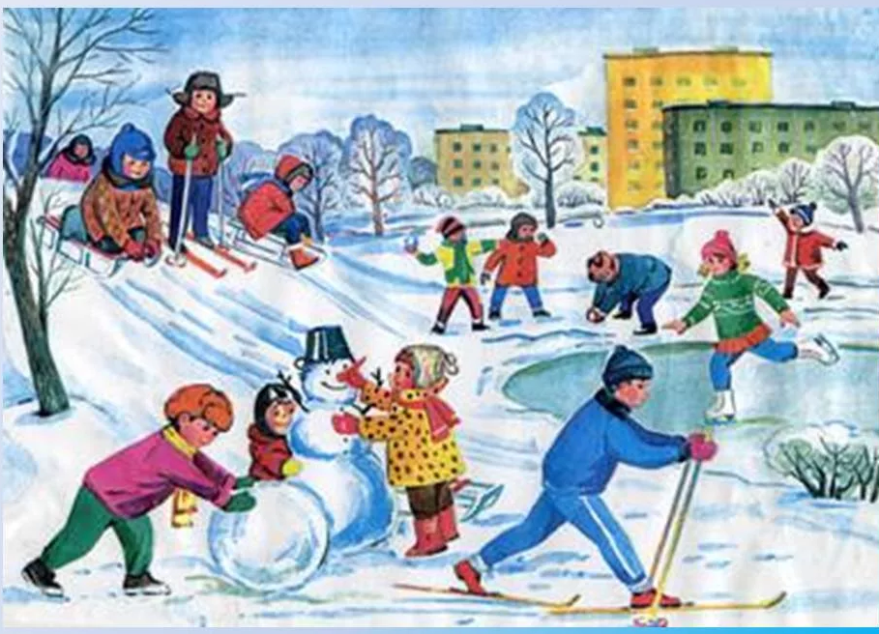
Зимние развлечения

Slide 7
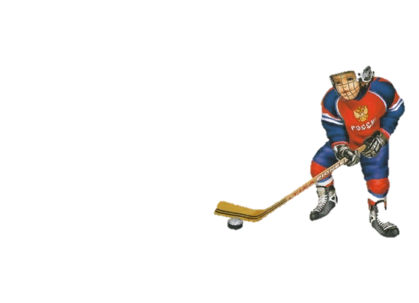
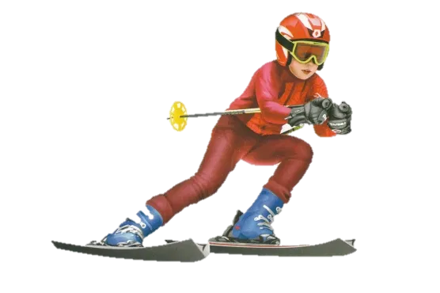
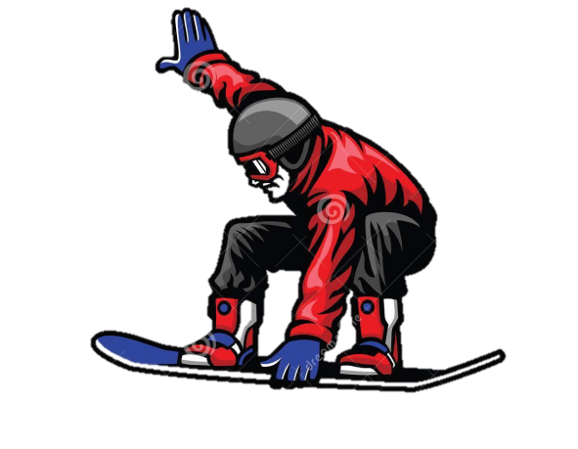
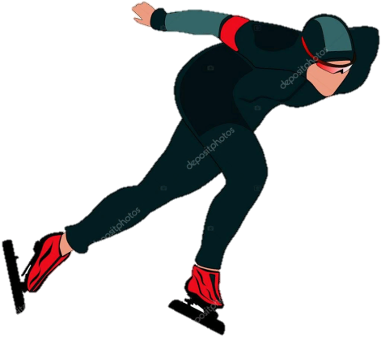
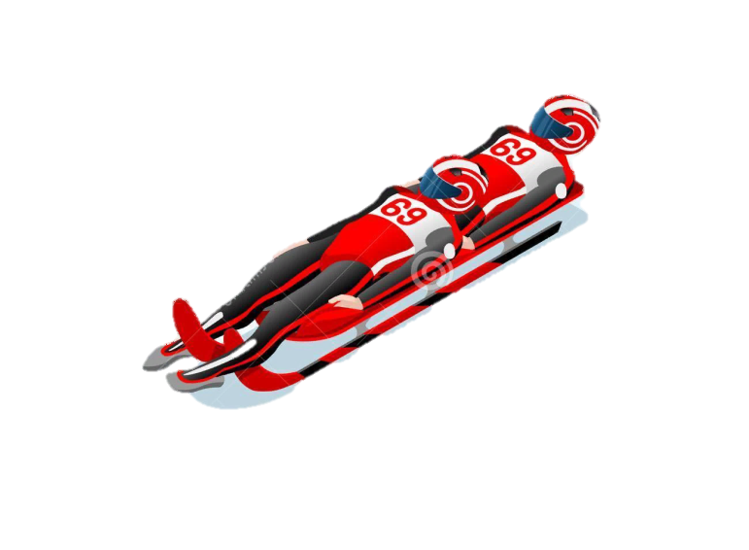
Зимние виды спорта
Хоккей
Лыжный спорт
Фигурное катание
Сноубординг
Конькобежный спорт
Санный спорт
Биатлон

Slide 8
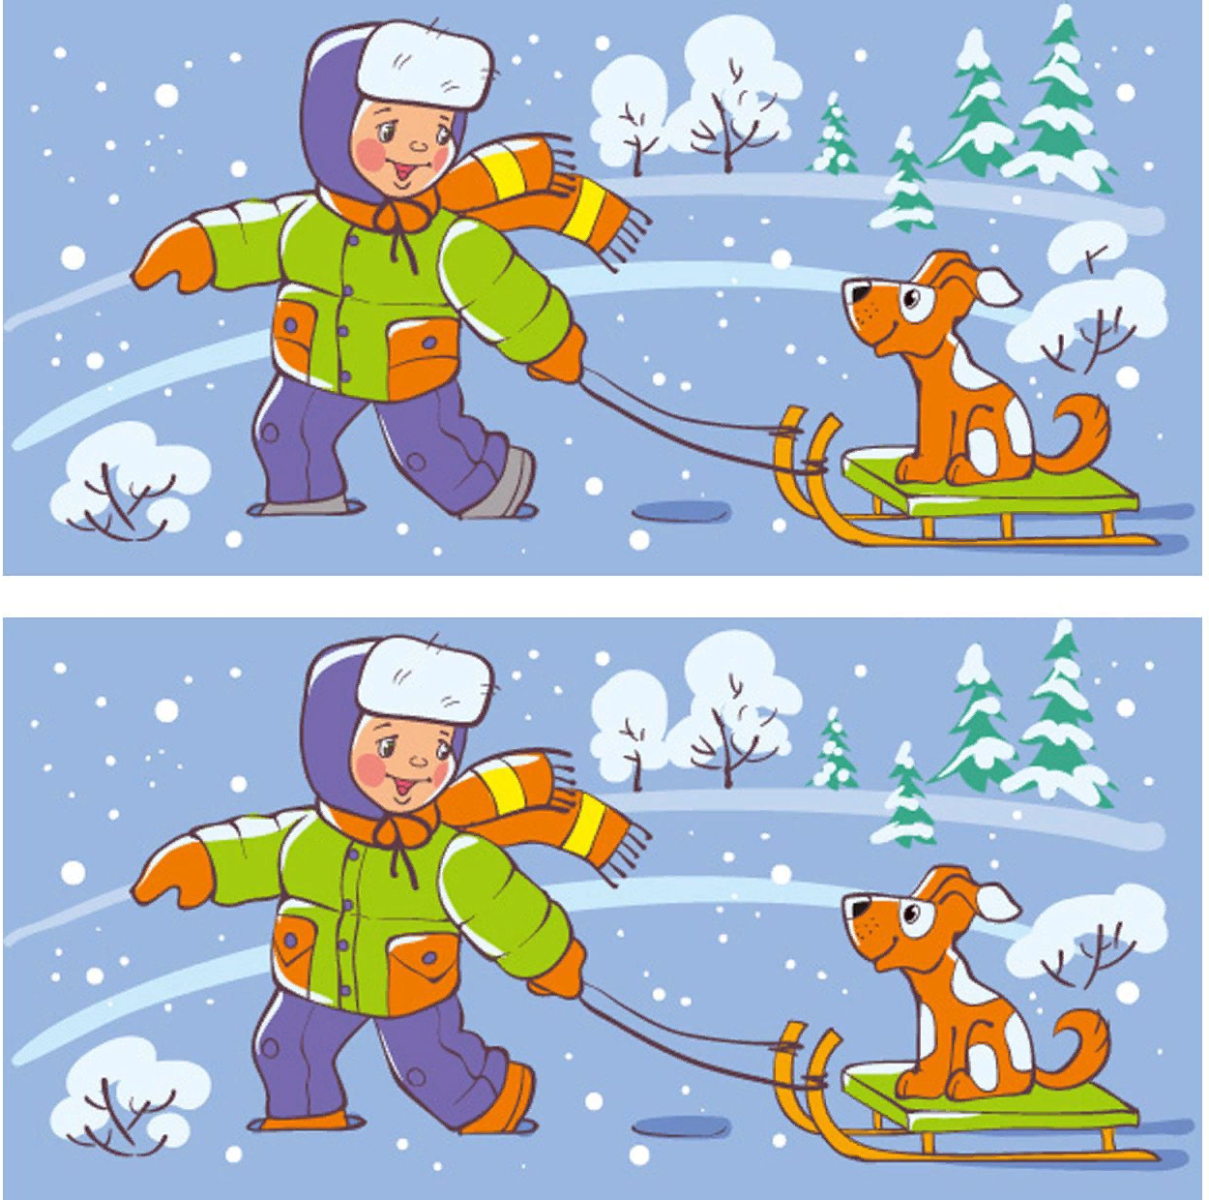
Найди 6 отличий

Slide 9
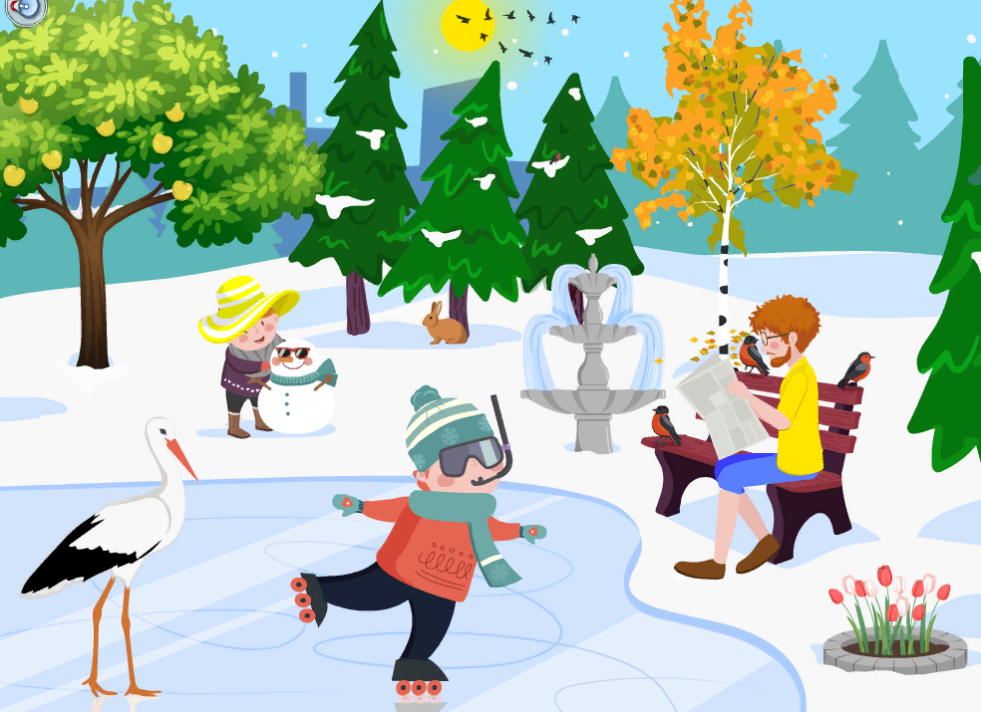
«Что не так?»

Slide 10
